Slide 1
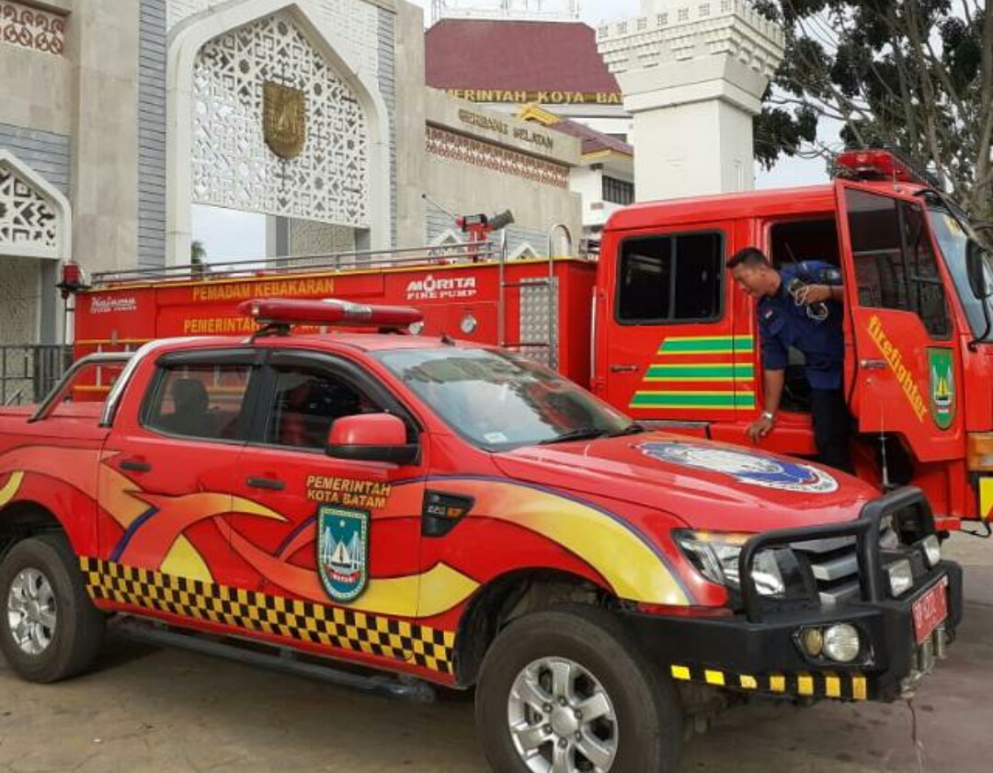
BIDANG PEMADAM KEBAKARAN DAN PENANGGULANGAN BENCANA DINAS PEMADAM KEBAKARAN KOTA BATAM
BY DANY#DATIN

Slide 2
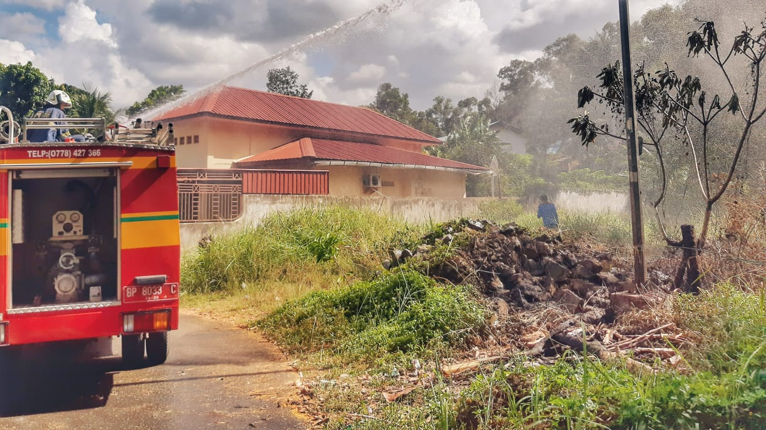
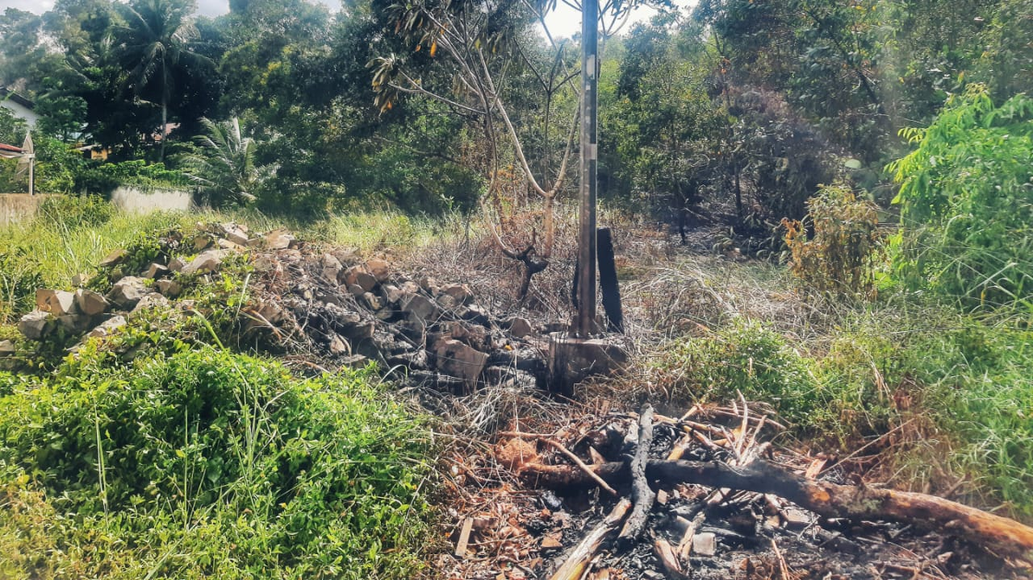
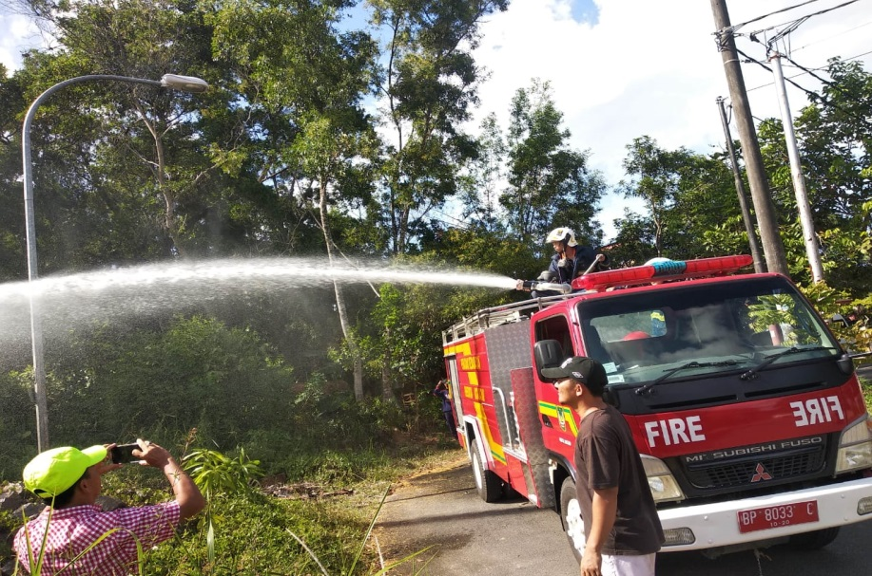
1.Hari / Tanggal : Rabu, 01 Januari 2020
2.Lokasi : Tiban II, RT.01,RW 01,Kel Patam Lestari, Kec Sekupang
3.Objek : Semak Belukar
4.Tim : Pos Sei Panas regu 1

Slide 3
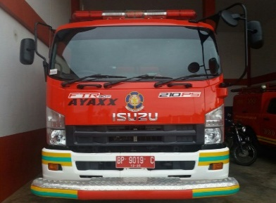
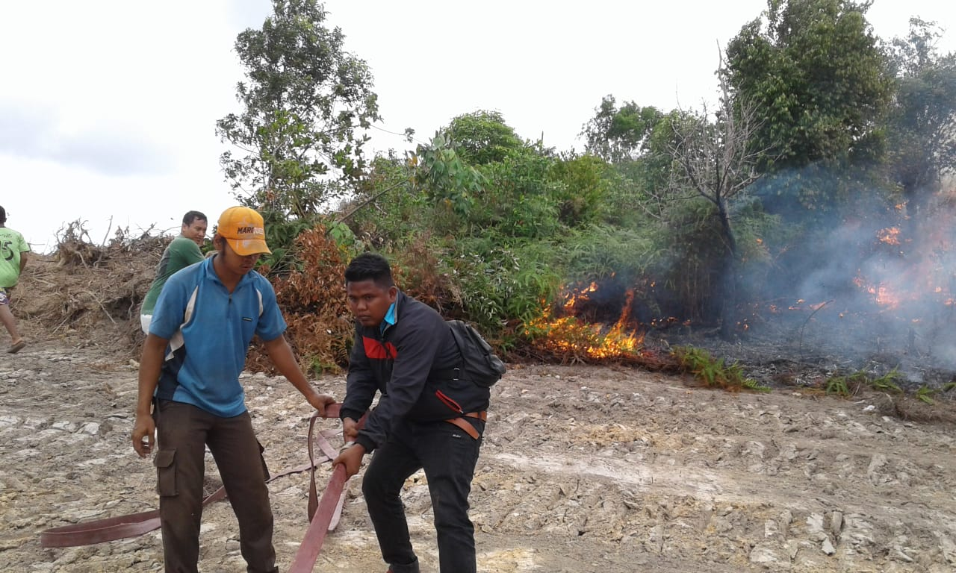
1.Hari / Tanggal : Rabu, 01 Januari 2020 2.Lokasi : Pantai Tiga Putri Barelang, Kel Rempang Cate, Kec Galang 3.Objek : Semak Belukar 4.Tim : Pos Tembesi regu 1

Slide 4
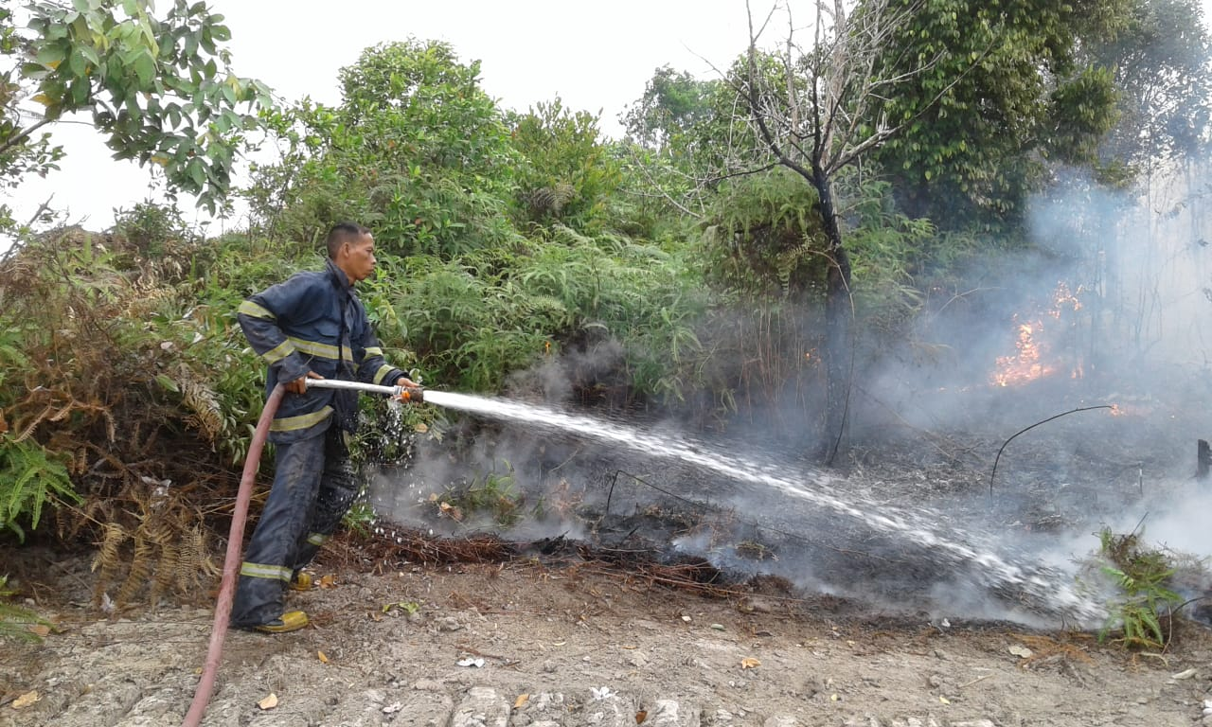
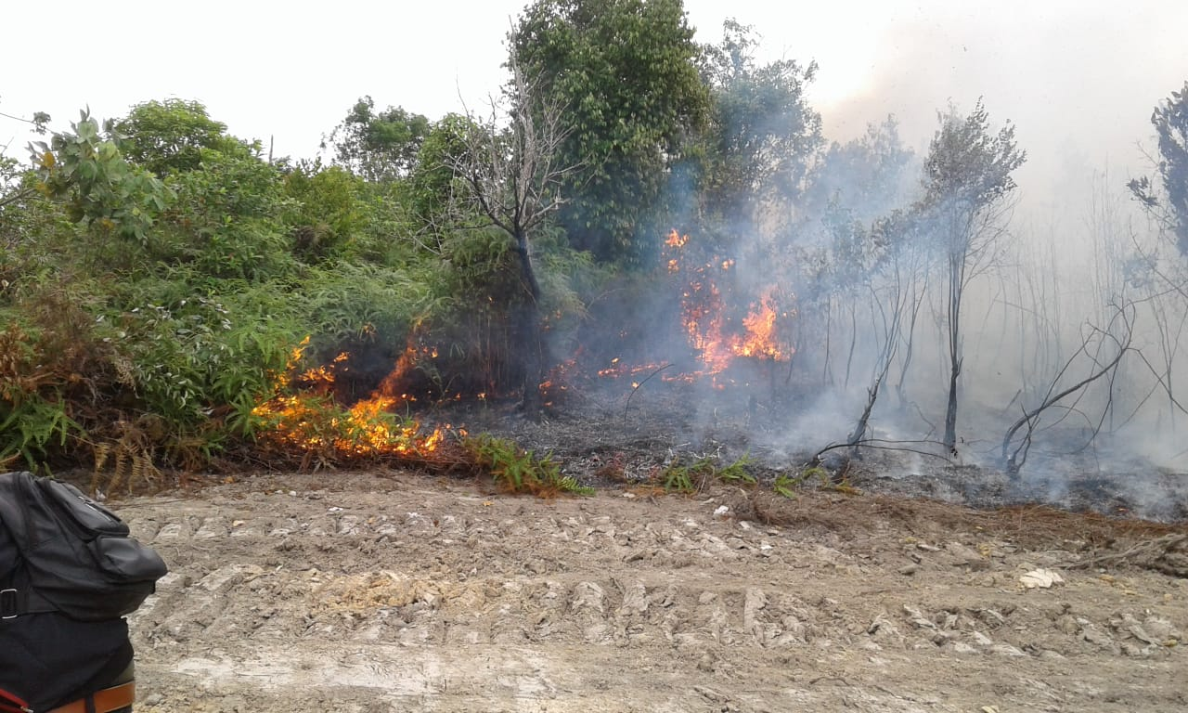
1.Hari / Tanggal : Kamis, 02 Januari 2020 2.Lokasi : Perum Buana Tahap II, RT.08,RW.02 Kel Tembesi Kec Sagulung 3.Objek : Semak Belukar 4.Tim : Pos tembesi regu 2

Slide 5
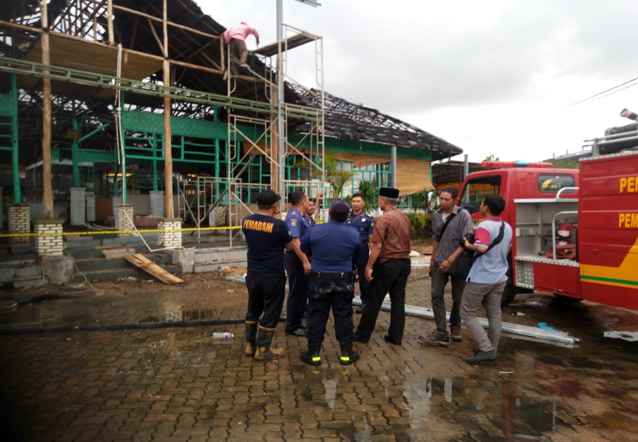
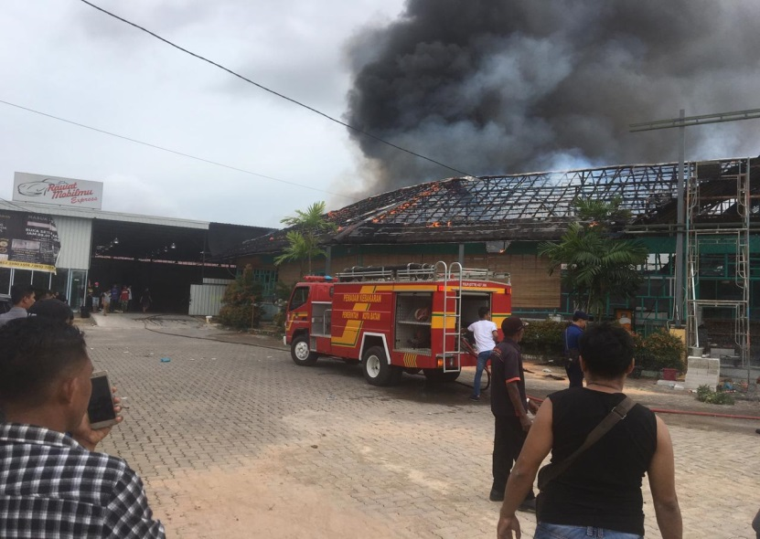
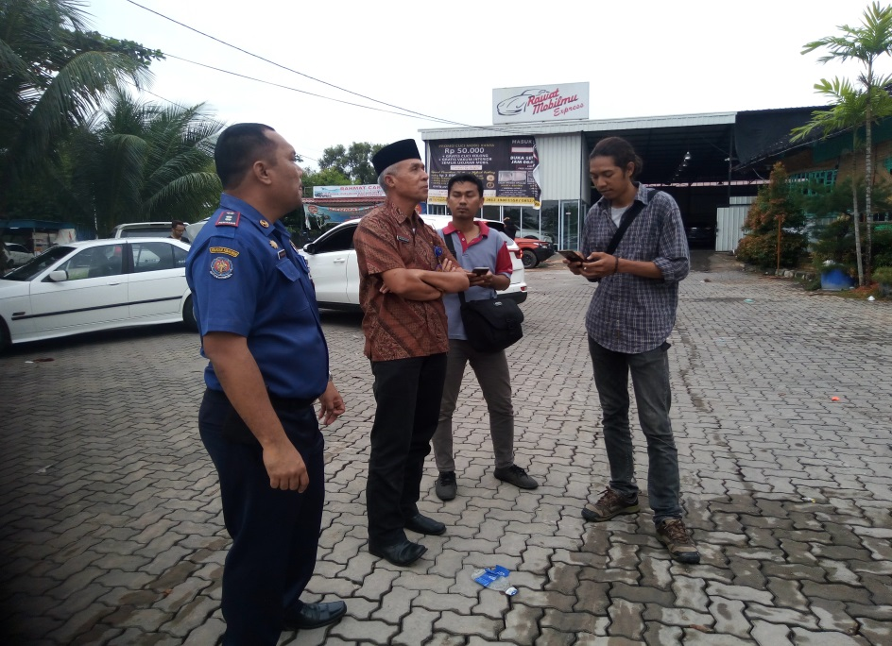
1.Hari / Tanggal : Kamis, 02 Januari 2020 2.Lokasi : Restoran Bandar Jaya Oriental, Kel Teluk Tering Kec Batam Kota 3.Objek : Restoran Satu Unit 4.Tim : Pos sei panas regu 1

Slide 6
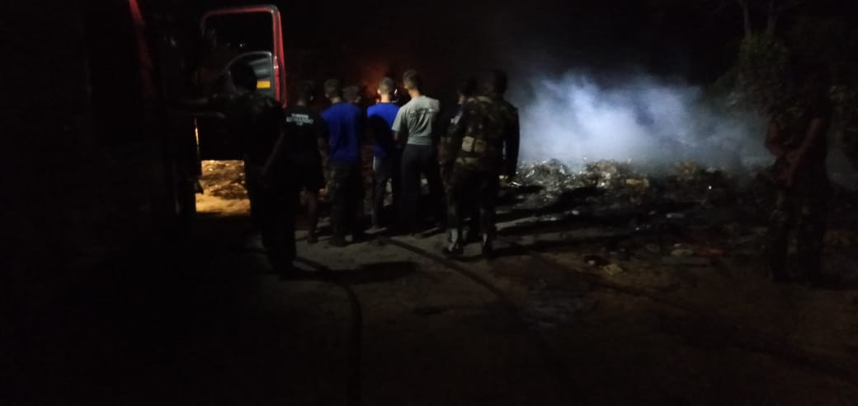
1.Hari / Tanggal : Jum’at, 03 Januari 2020 2.Lokasi : Belakang lapangan Tembak Marinir, Kel Setokok Kec Bulang 3.Objek : Hutan 4.Tim : Pos tembesi regu 3

Slide 7
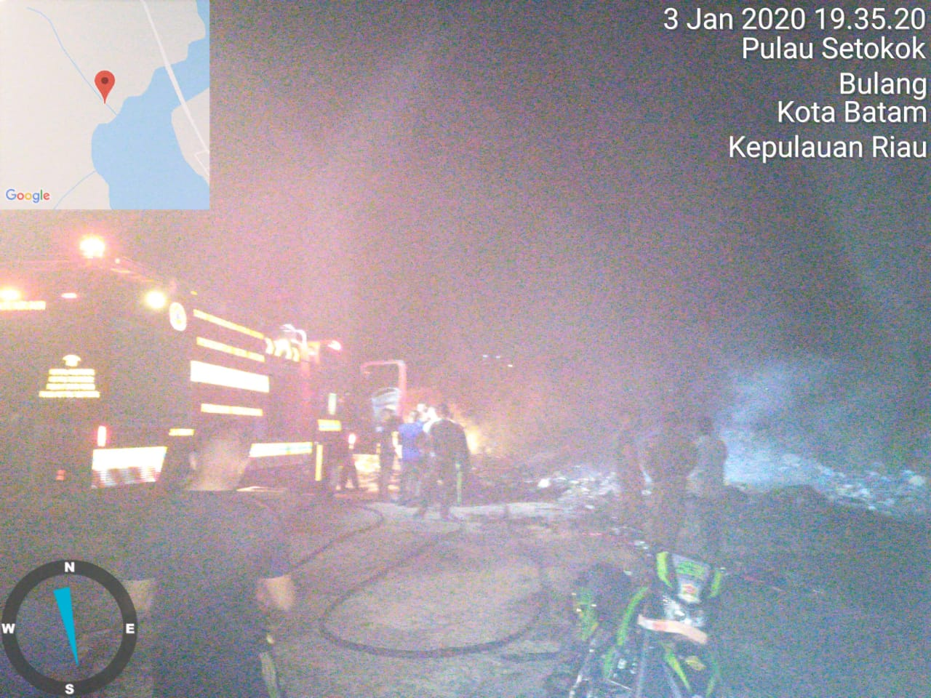
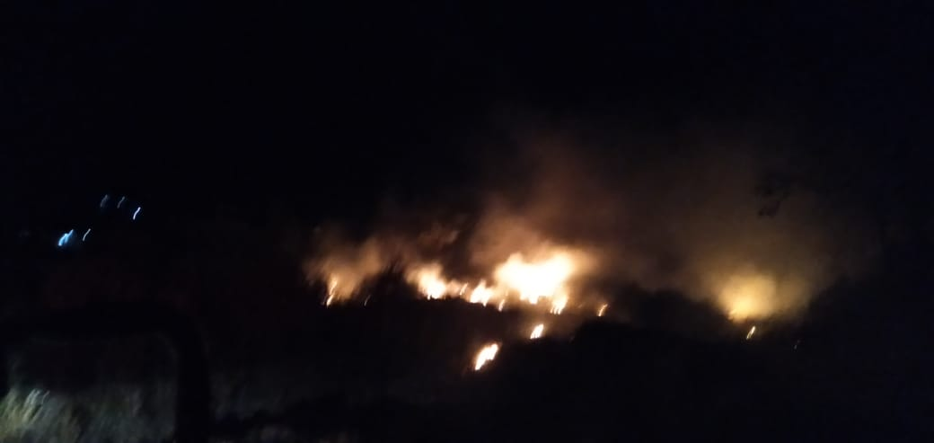
1.Hari / Tanggal : Jum’at, 03 Januari 2020 2.Lokasi : Jalan Trans Barelang Simp Setokok, Kel Setokok Kec Bulang 3.Objek : Semak Belukar 4.Tim : Pos tembesi regu

Slide 8
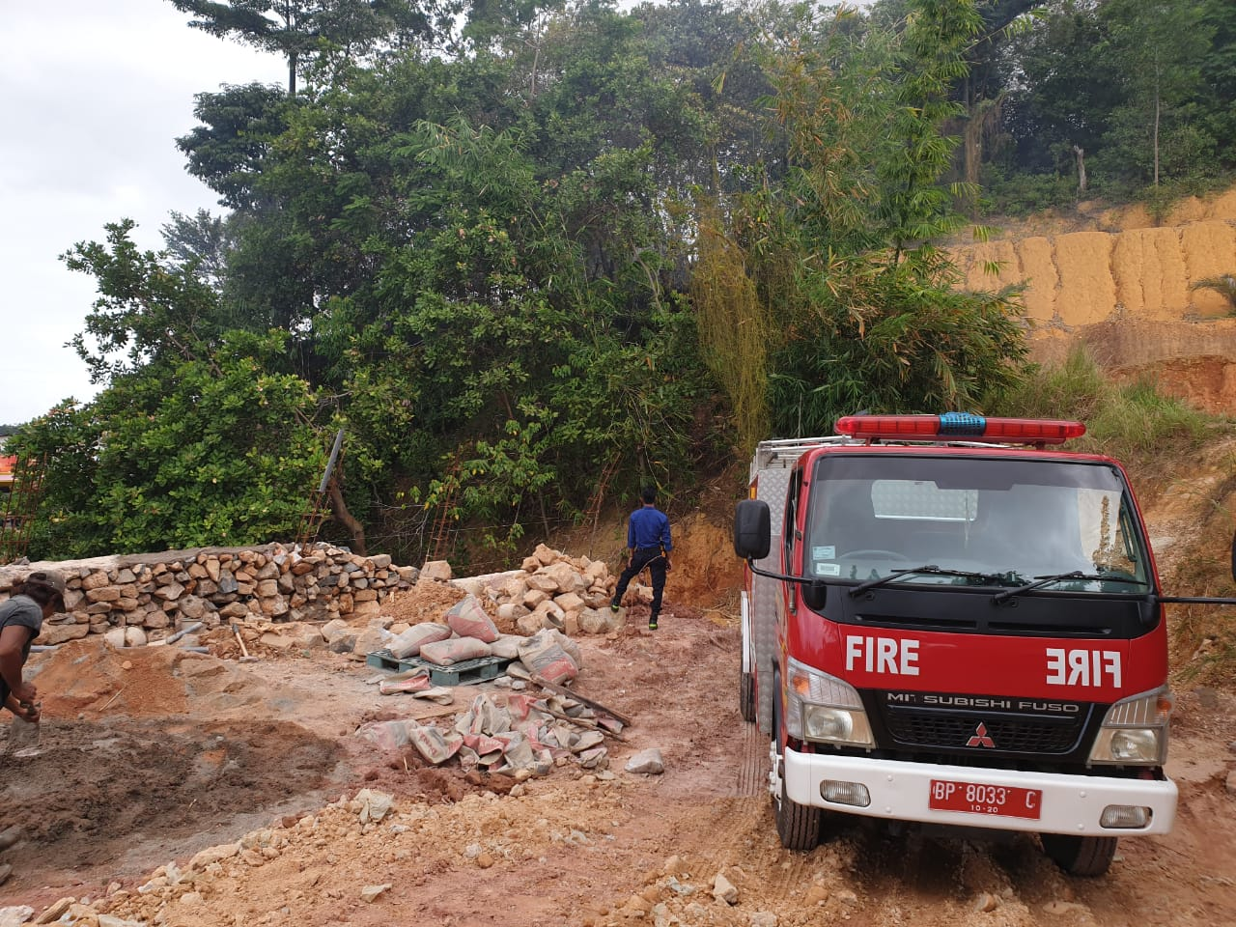
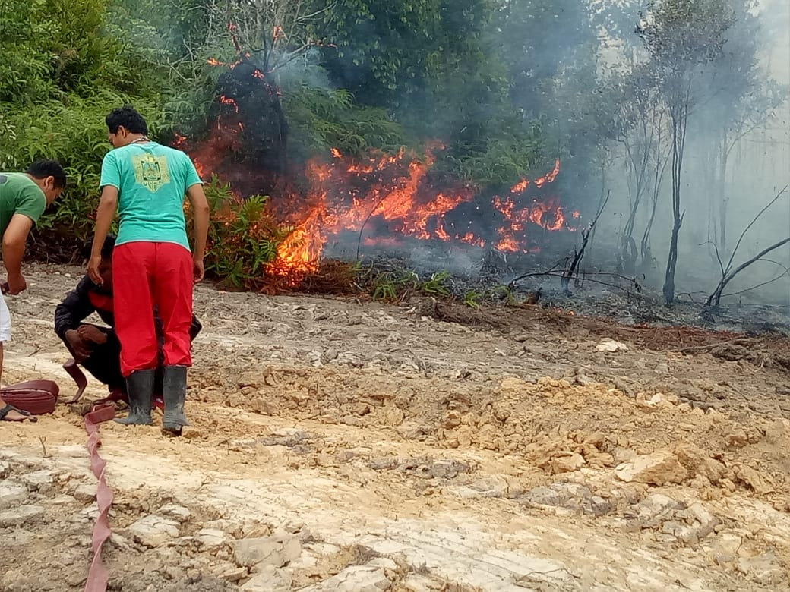
1.Hari / Tanggal : Sabtu, 04 Januari 2020 2.Lokasi : Belakang PT Union,Kel Seraya Kec Batu Ampar 3.Objek : Semak belukar 4.Tim : Pos Sei Panas regu 1

Slide 9
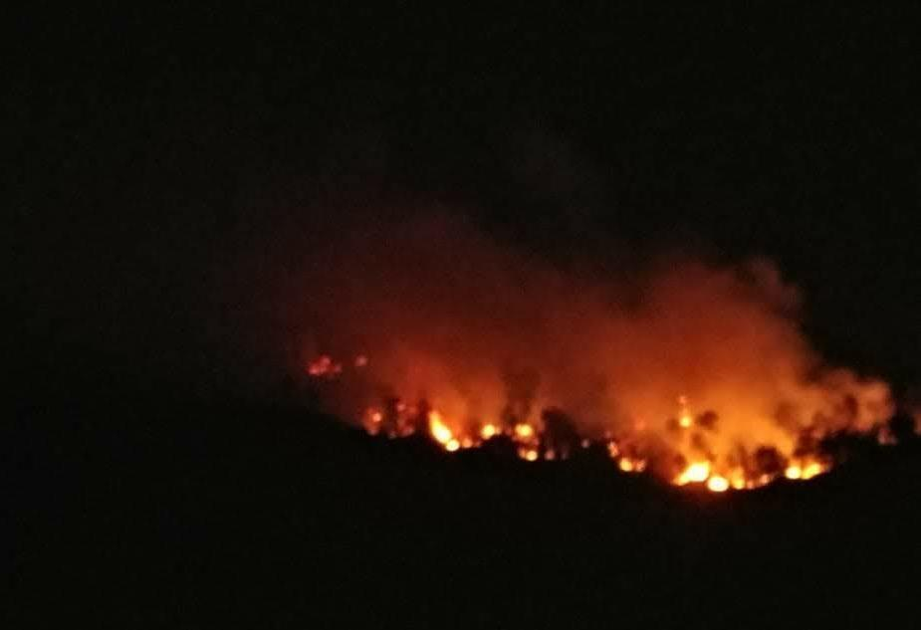
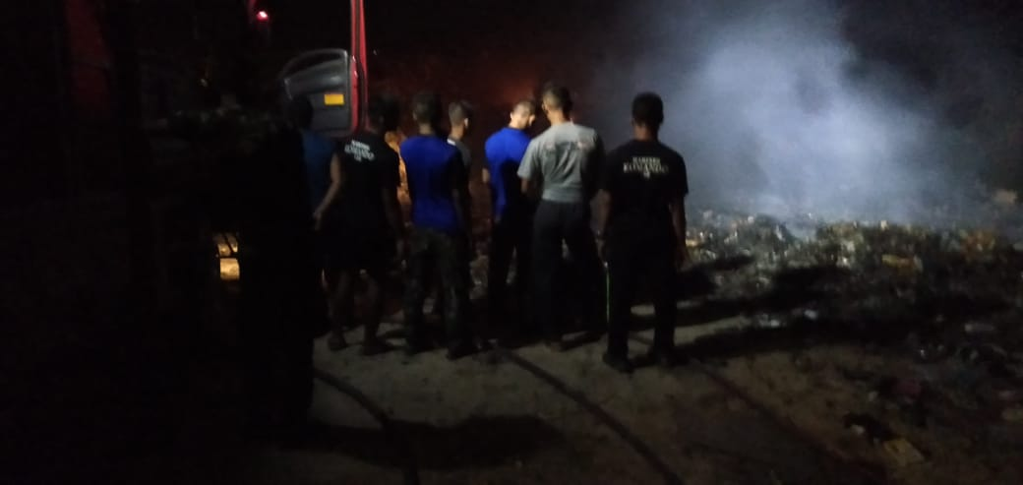
1.Hari / Tanggal : Minggu, 05 Januari 2020 2.Lokasi : Belakang SMAN 21 Kel Kabil Kec Nongsa 3.Objek : Hutan 4. Tim : Pos Sei Panas regu 1

Slide 10
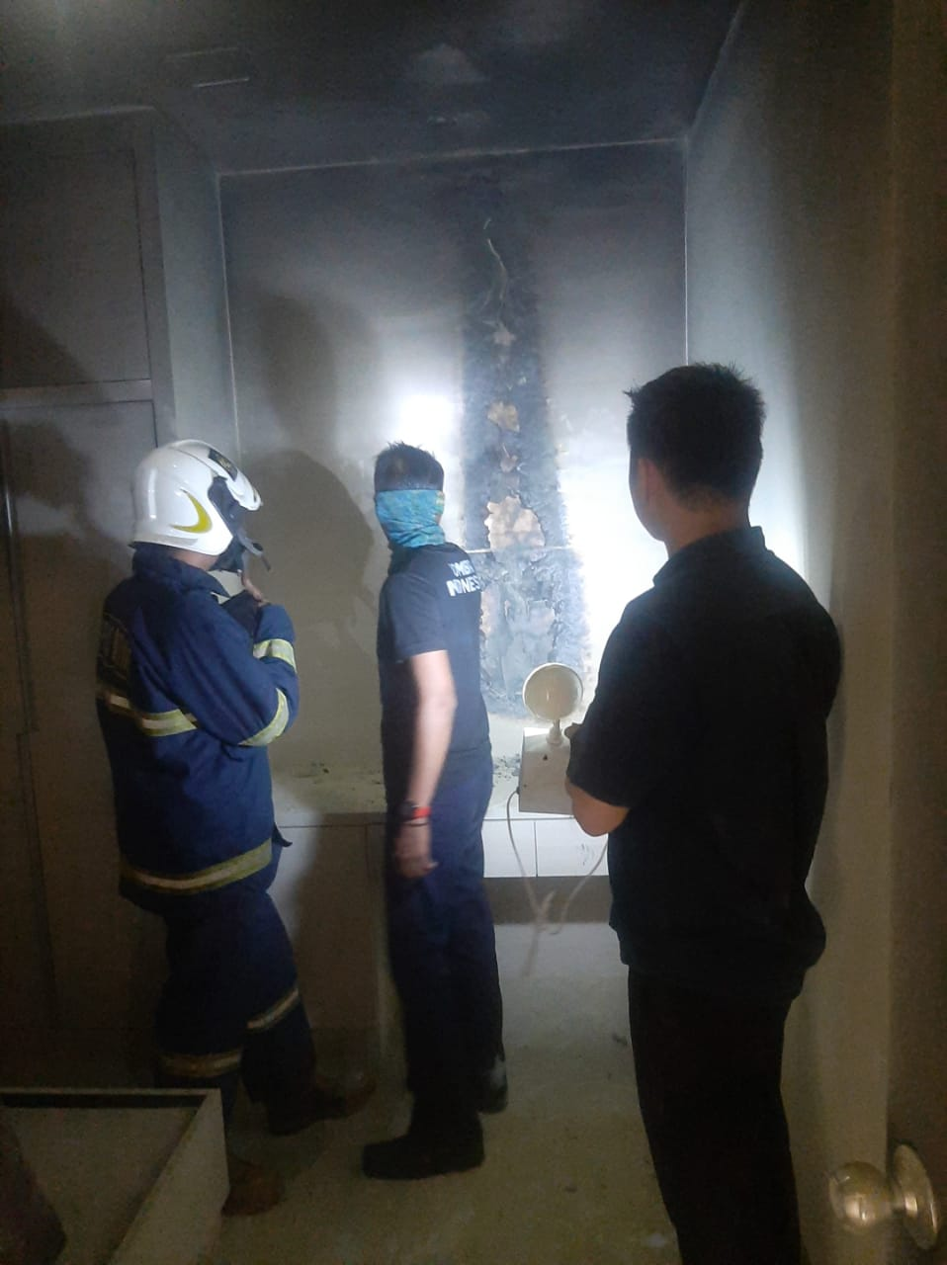
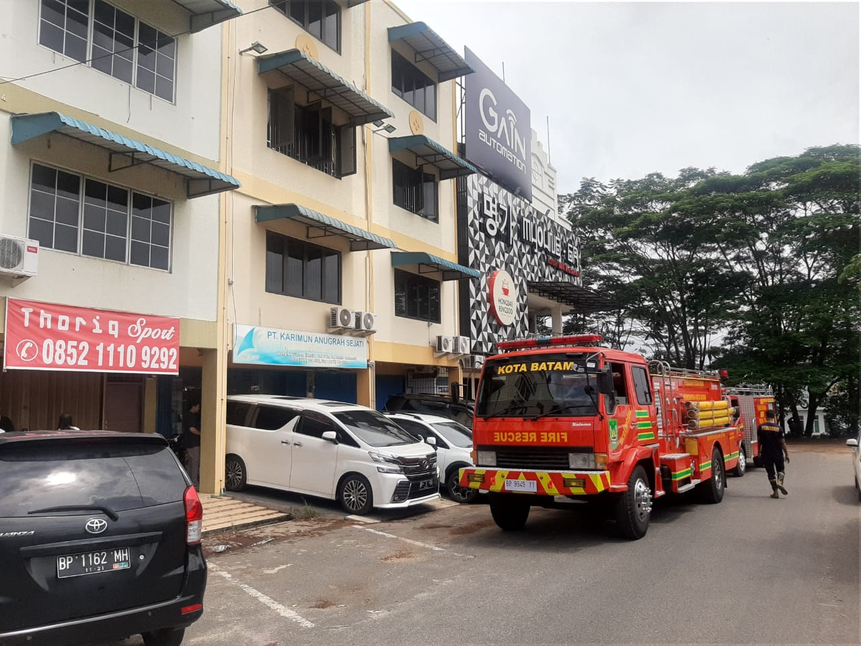
1.Hari / Tanggal : Selasa, 07 Januari 2020 2.Lokasi : PT Karimun Anugrah Sejati Kel Baloi Indah Kec Batam Kota 3.Objek : Ruko 4.Tim : Pos Sei Panas regu 1

Slide 11
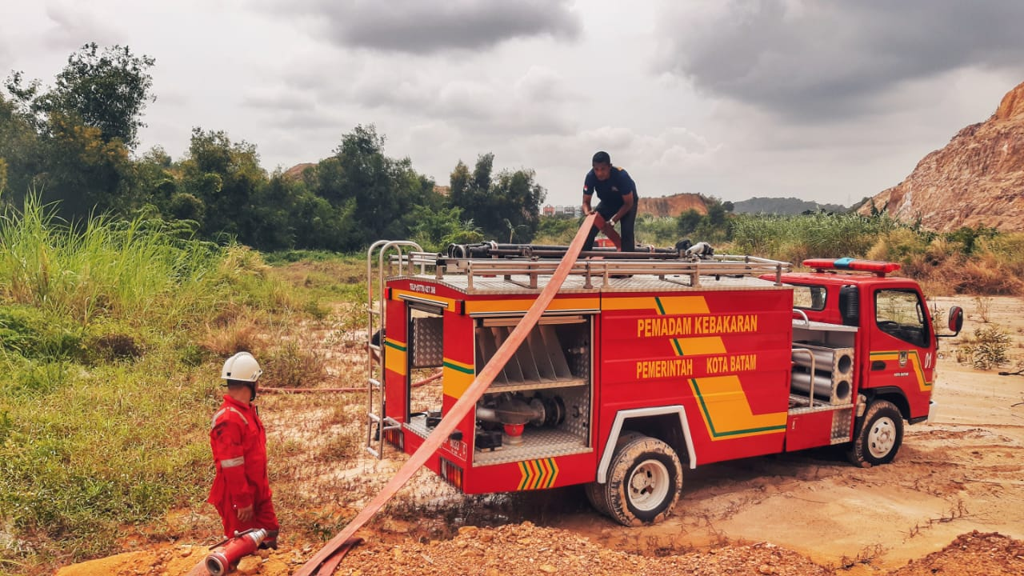
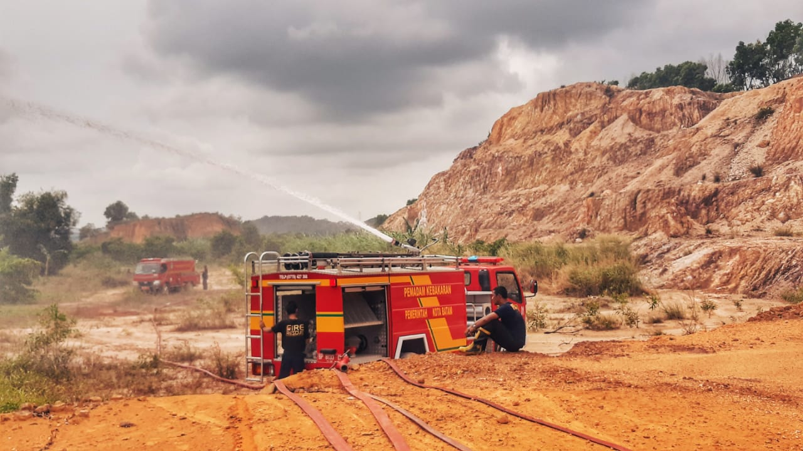
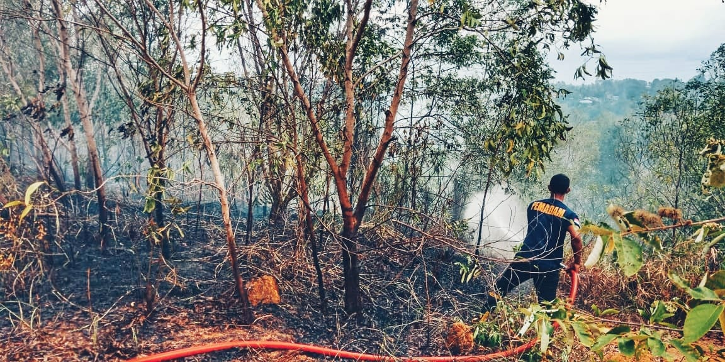
1.Hari / Tanggal : Jum’at, 10 Januari 2020 2.Lokasi : Baloi kolam belakang edukit, Kel Taman Baloi Kec Batam Kota 3.Objek : Semak Belukar 4. Tim : Pos Sei Panas regu 1

Slide 12
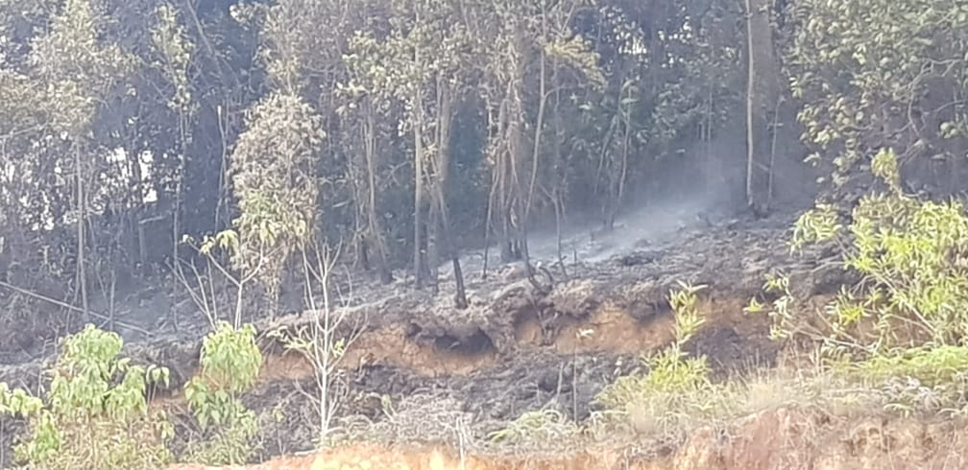
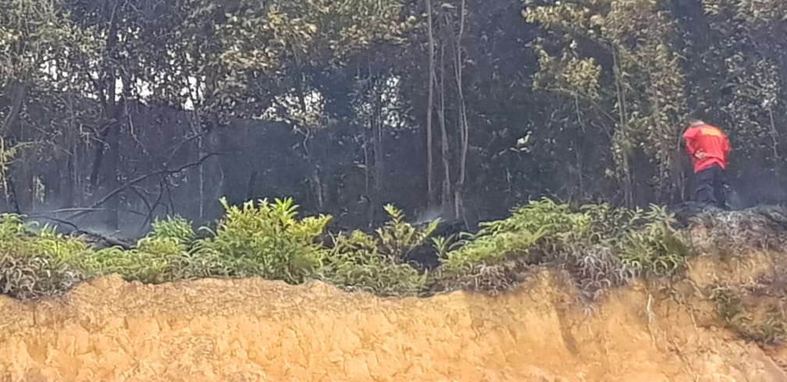
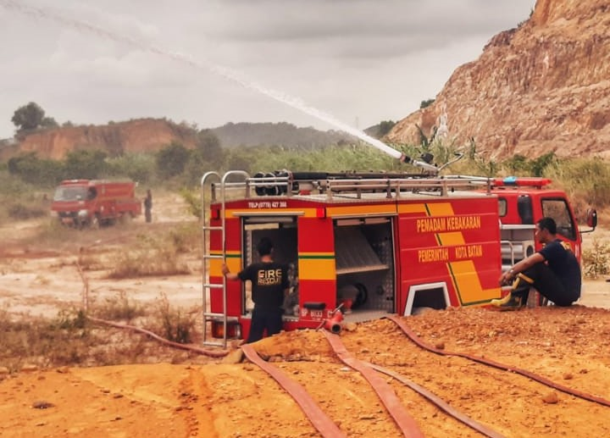
1.Hari / Tanggal : Minggu, 12 Januari 2020 2.Lokasi :Tiban Pajak dan Tiban Ksb Kel Patam Lestari Kec Sekupang 3.Objek : Hutan 4. Tim : Pos Sei Panas regu III

Slide 13
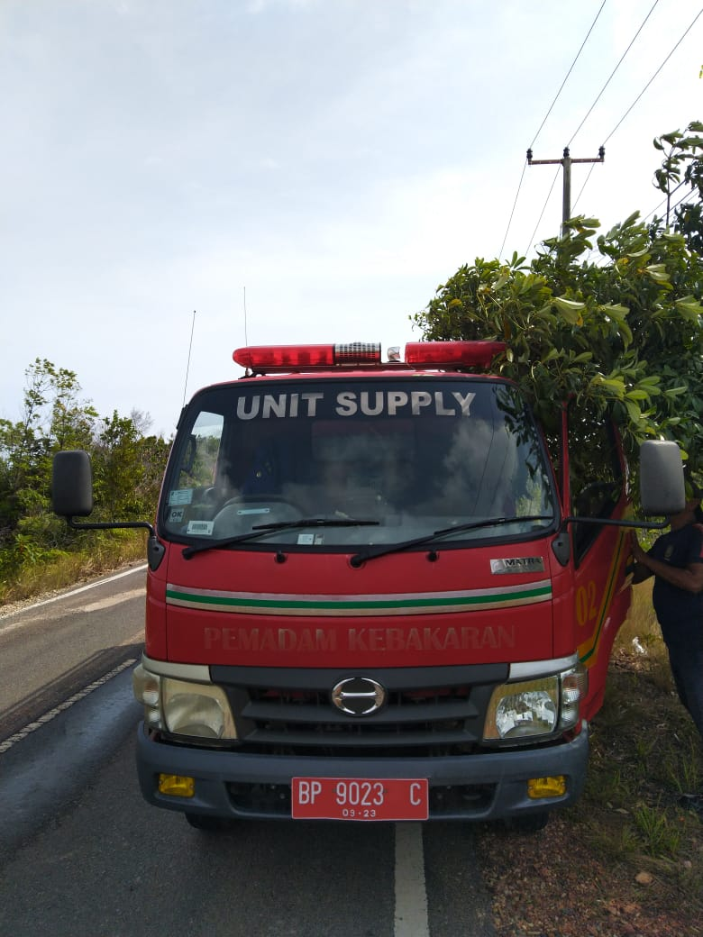
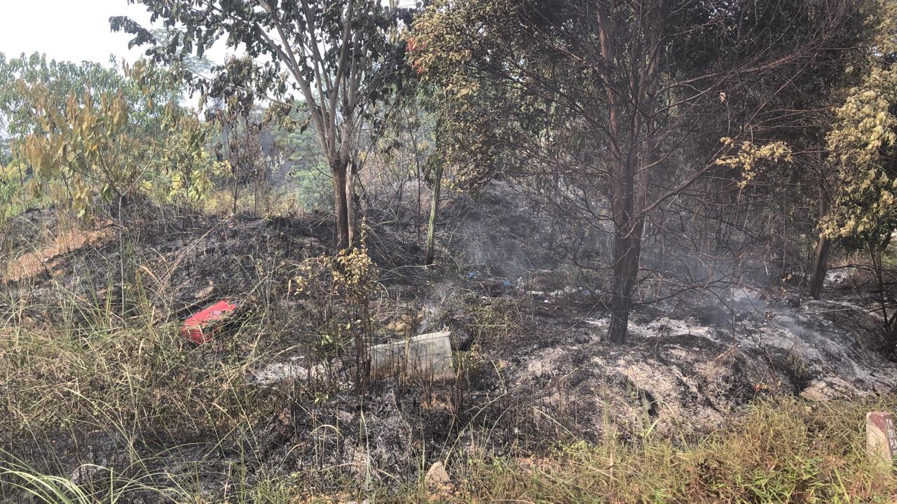
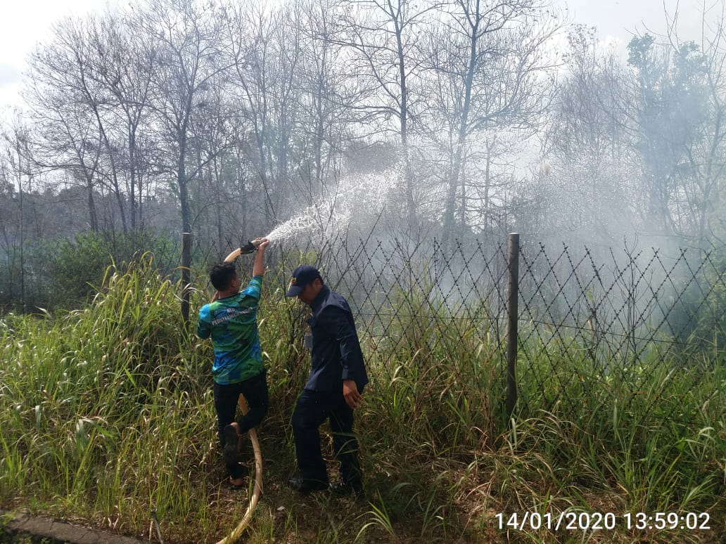
1.Hari / Tanggal : Selasa, 14 Januari 2020 2.Lokasi : Dam muka kuning Kel Tanjung Piayu Kec Sei Beduk 3.Objek : Hutan 4. Tim : Pos Sei Panas regu 2

Slide 14
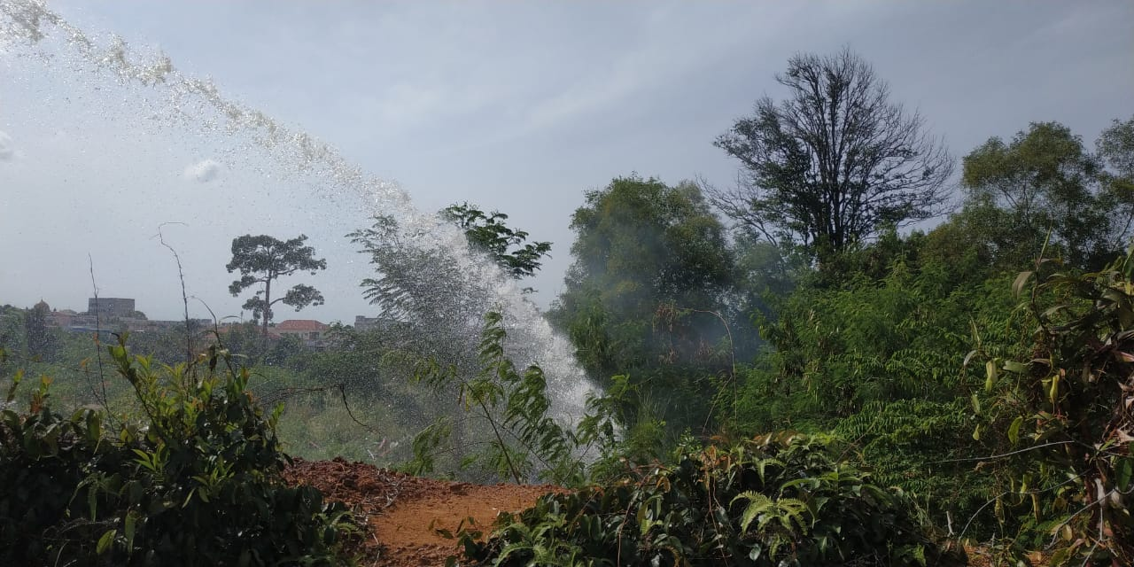
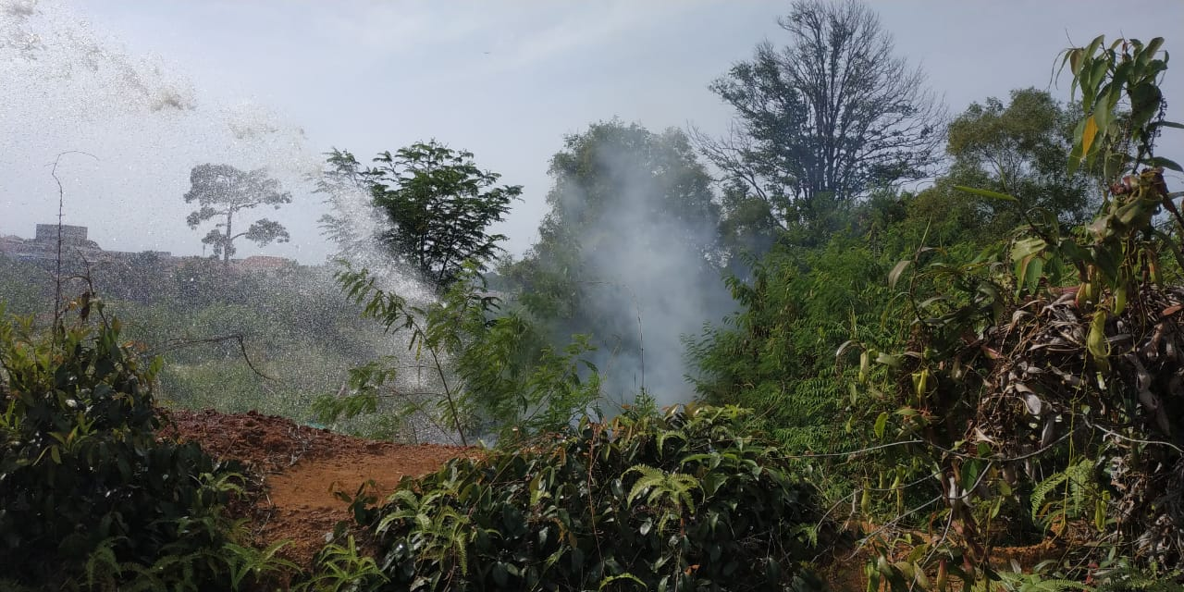
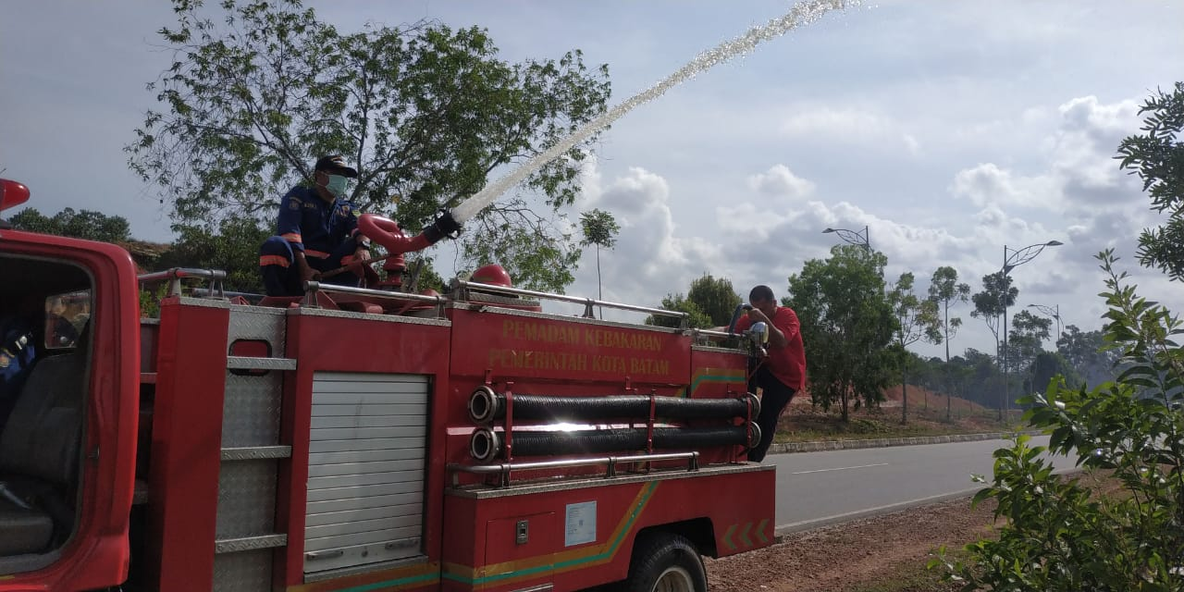
1.Hari / Tanggal : Selasa, 14 Januari 2020 2.Lokasi : Akses masuk perum puri asri residen Kel Batu Besar Kec Nongsa 3.Objek : Semak belukar 4. Tim : Pos Kabil regu 2

Slide 15
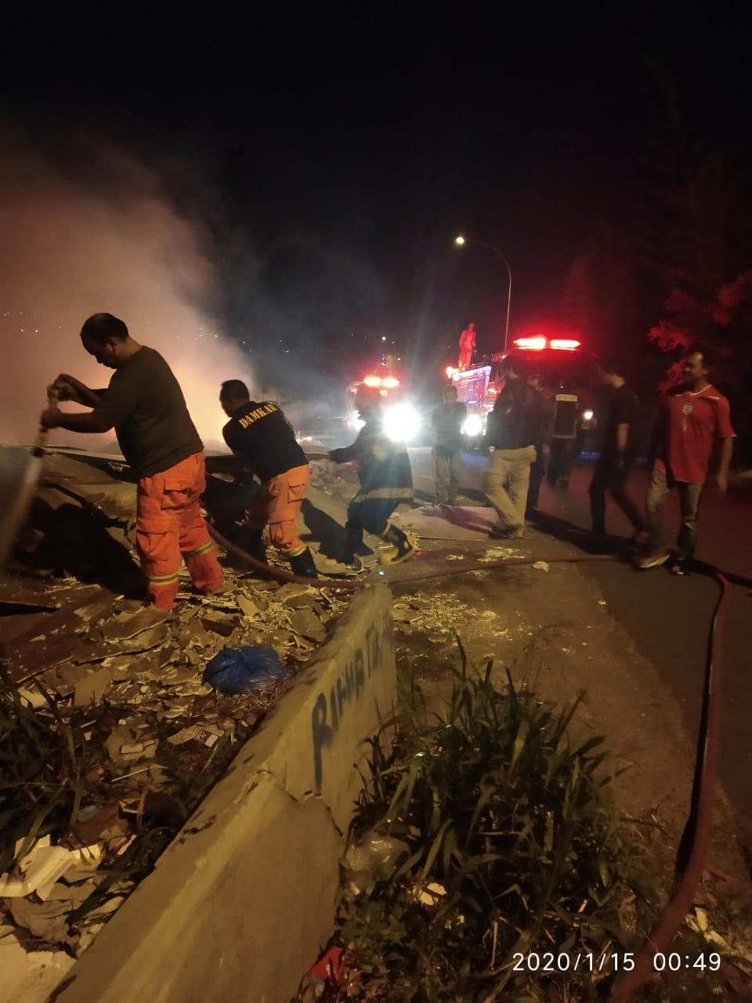
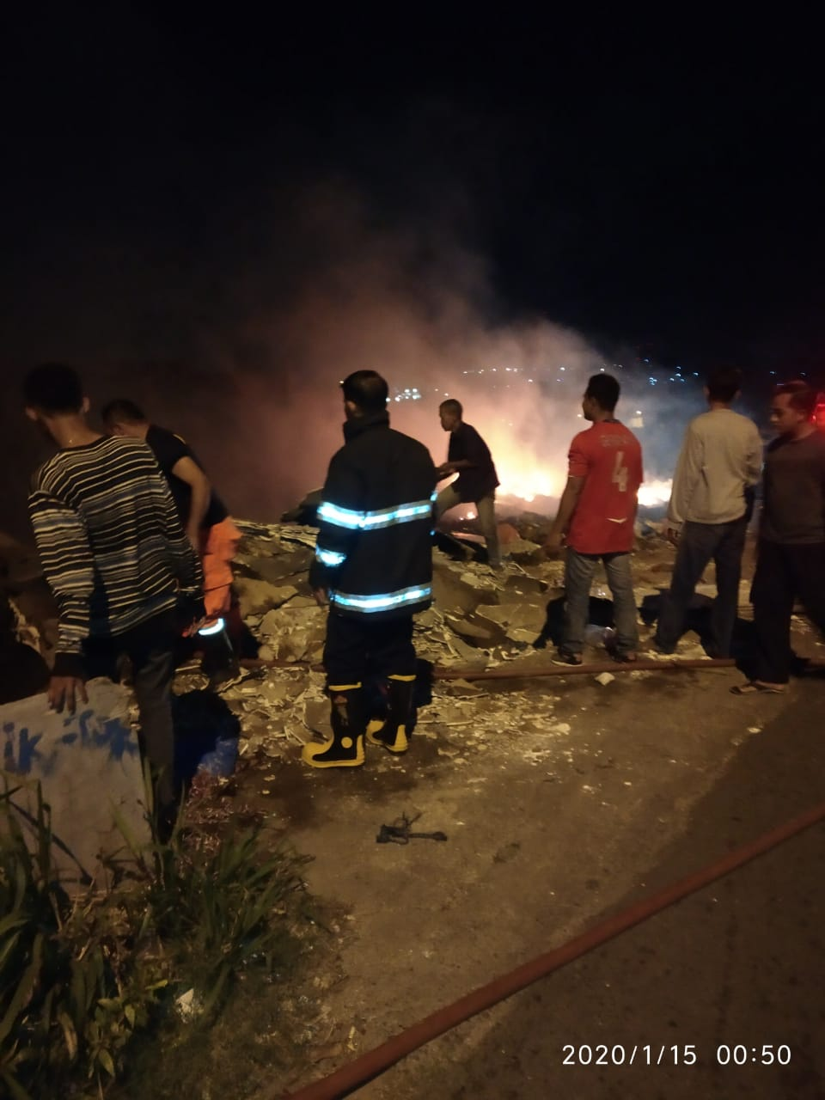
1.Hari / Tanggal : Rabu, 15 Januari 2020 2.Lokasi : Belakang rusun batu ampar Kel Seraya Kec Batu Ampar 3.Objek : TPS 4. Tim : Pos Sei Panas regu 3

Slide 16
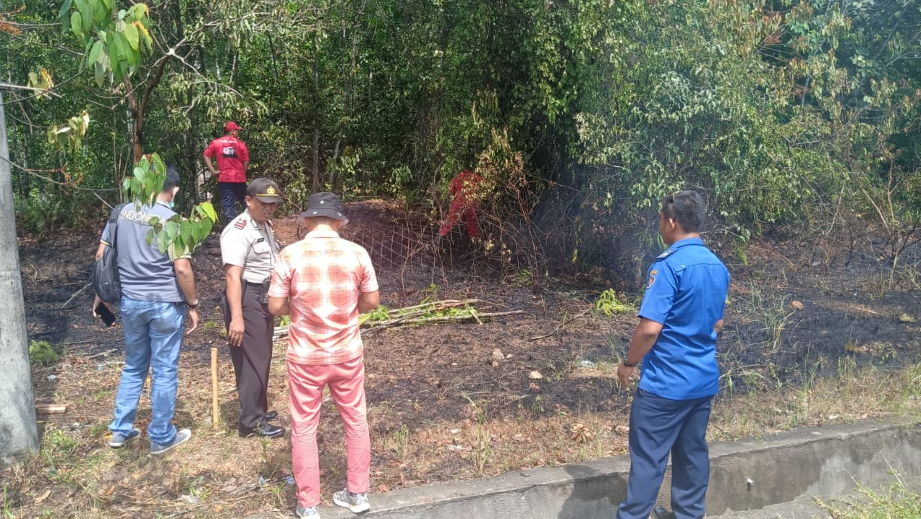
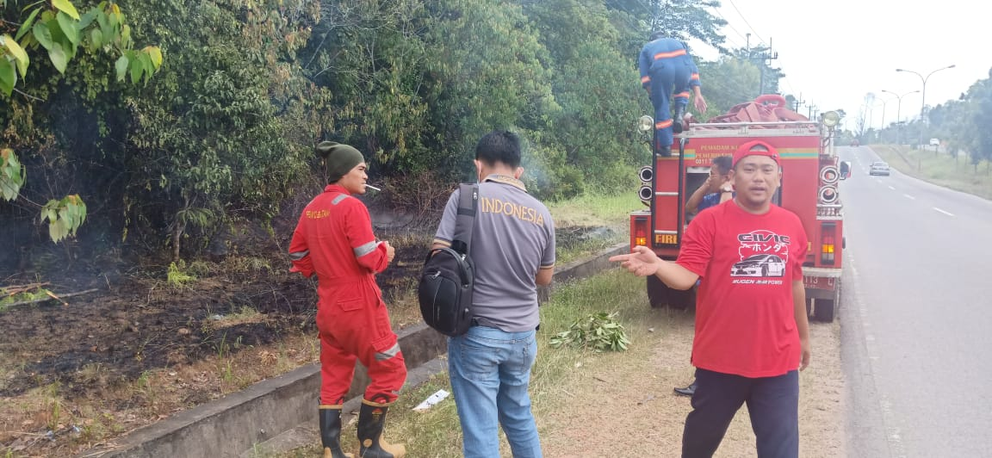
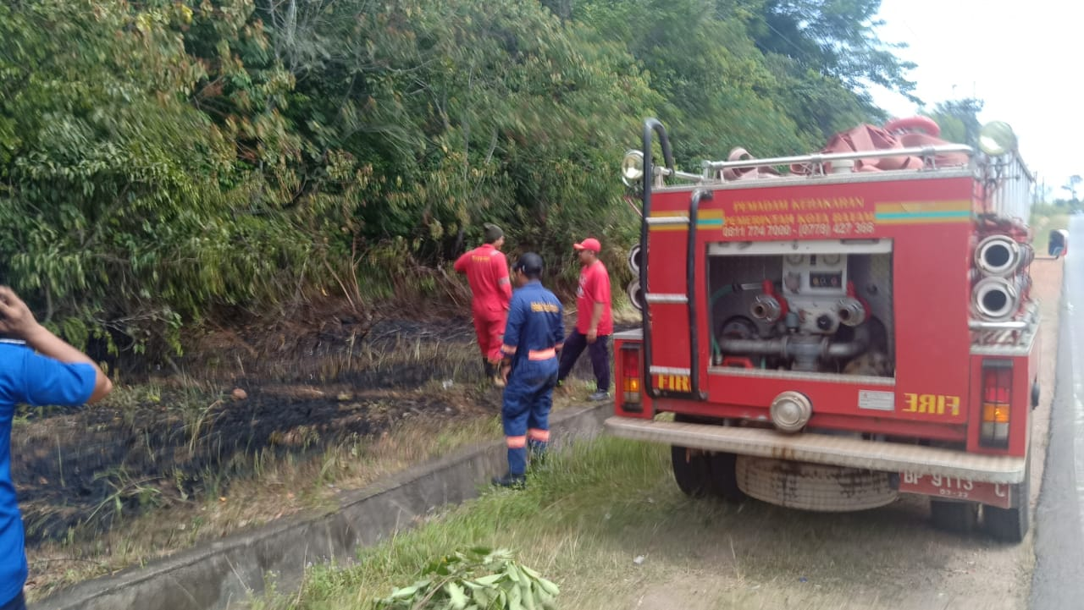
1.Hari / Tanggal : Jum’at, 17 Januari 2020 2.Lokasi : Bundaran dekat bundaran bandara hang nadim Kel Batu Besar Kec Nongsa 3.Objek : Hutan 4. Tim : Pos Sei Panas regu 2

Slide 17
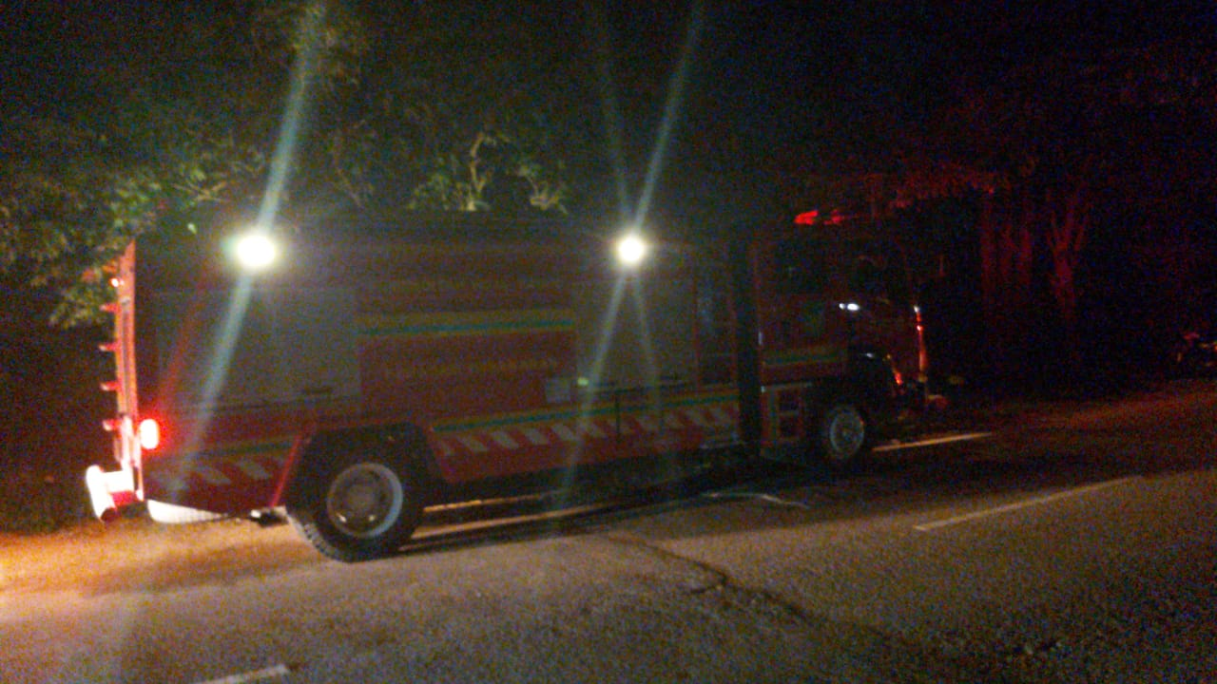
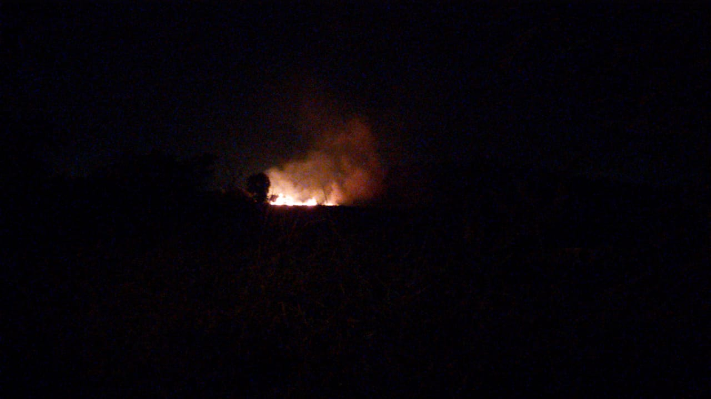
1.Hari / Tanggal : Jum’at, 17 Januari 2020 2.Lokasi : Dam tanjung piayu Kel Tanjung Piayu Kec Sei Beduk 3.Objek : Hutan 4. Tim : Pos Sei Panas regu 2

Slide 18
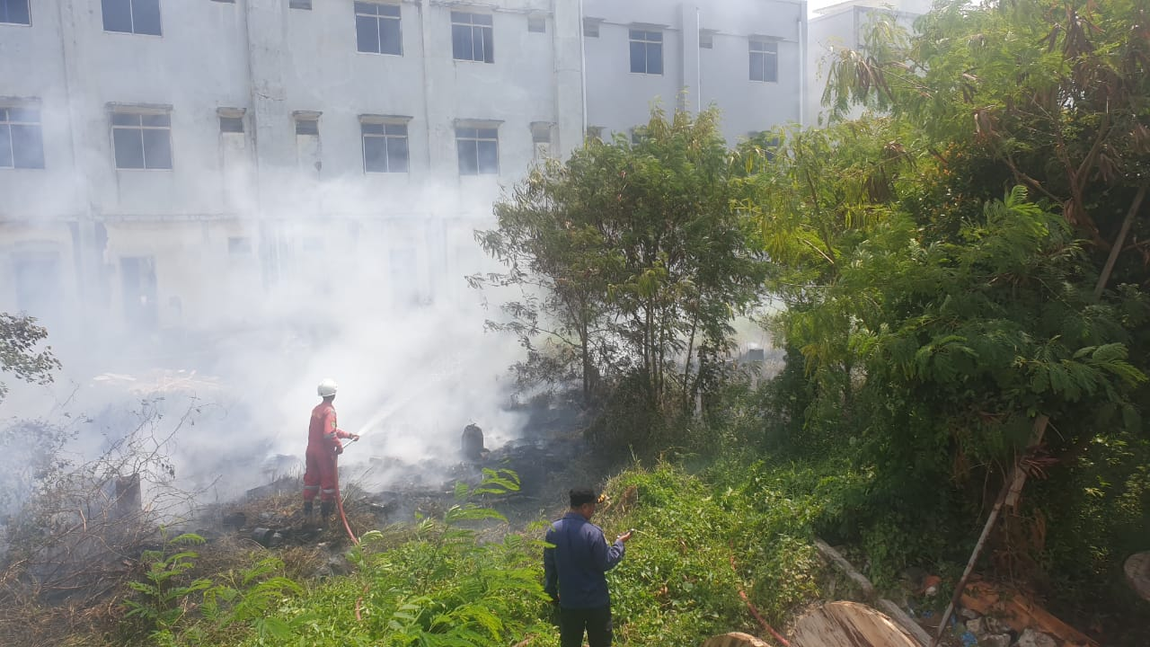
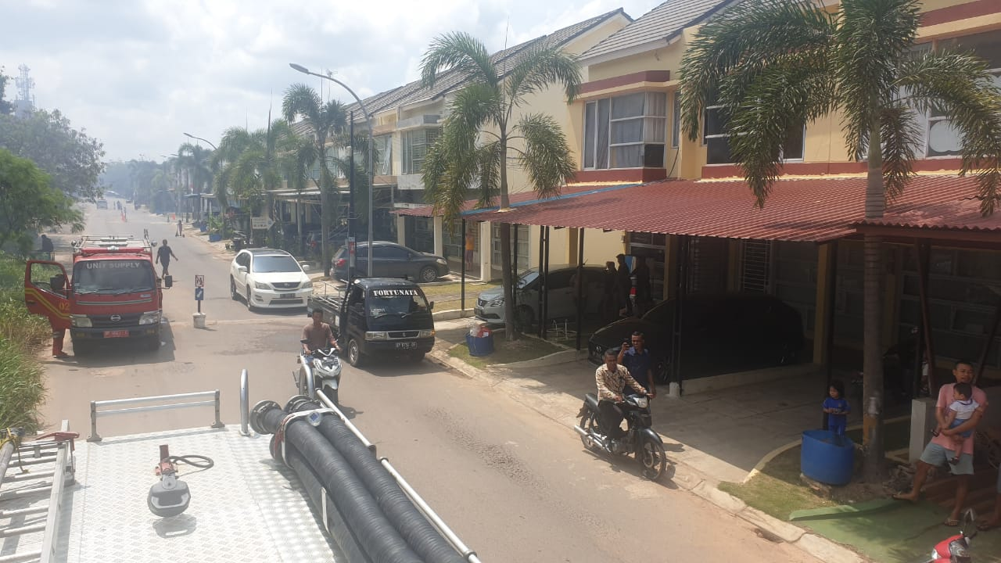
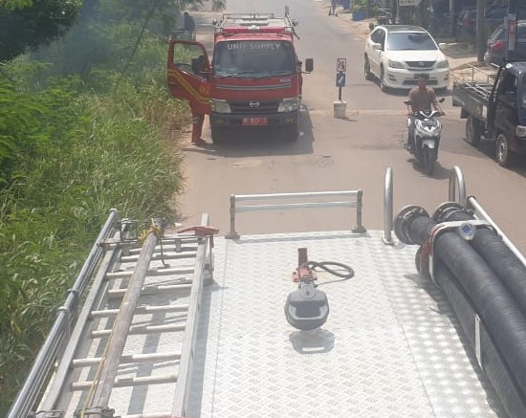
1.Hari / Tanggal : Sabtu, 18 Januari 2020 2.Lokasi : Town house avante pasir putih Kel Bengkong Sadai Kec Bengkong 3.Objek : Semak belukar 4. Tim : Pos Sei Panas regu 3

Slide 19
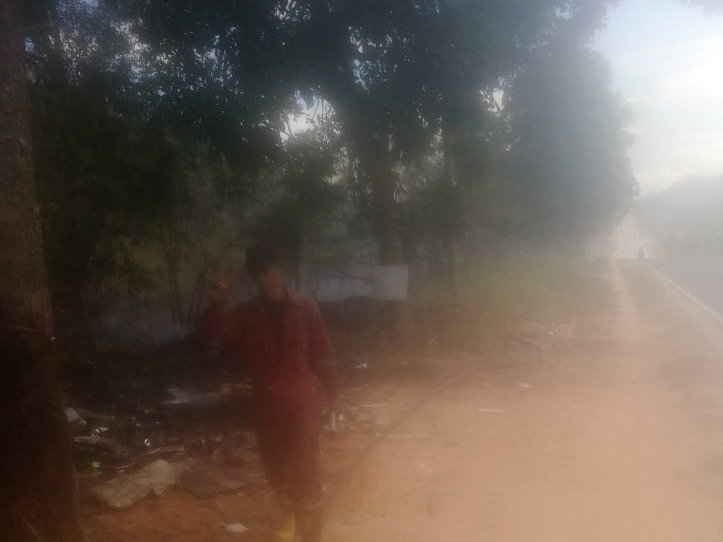
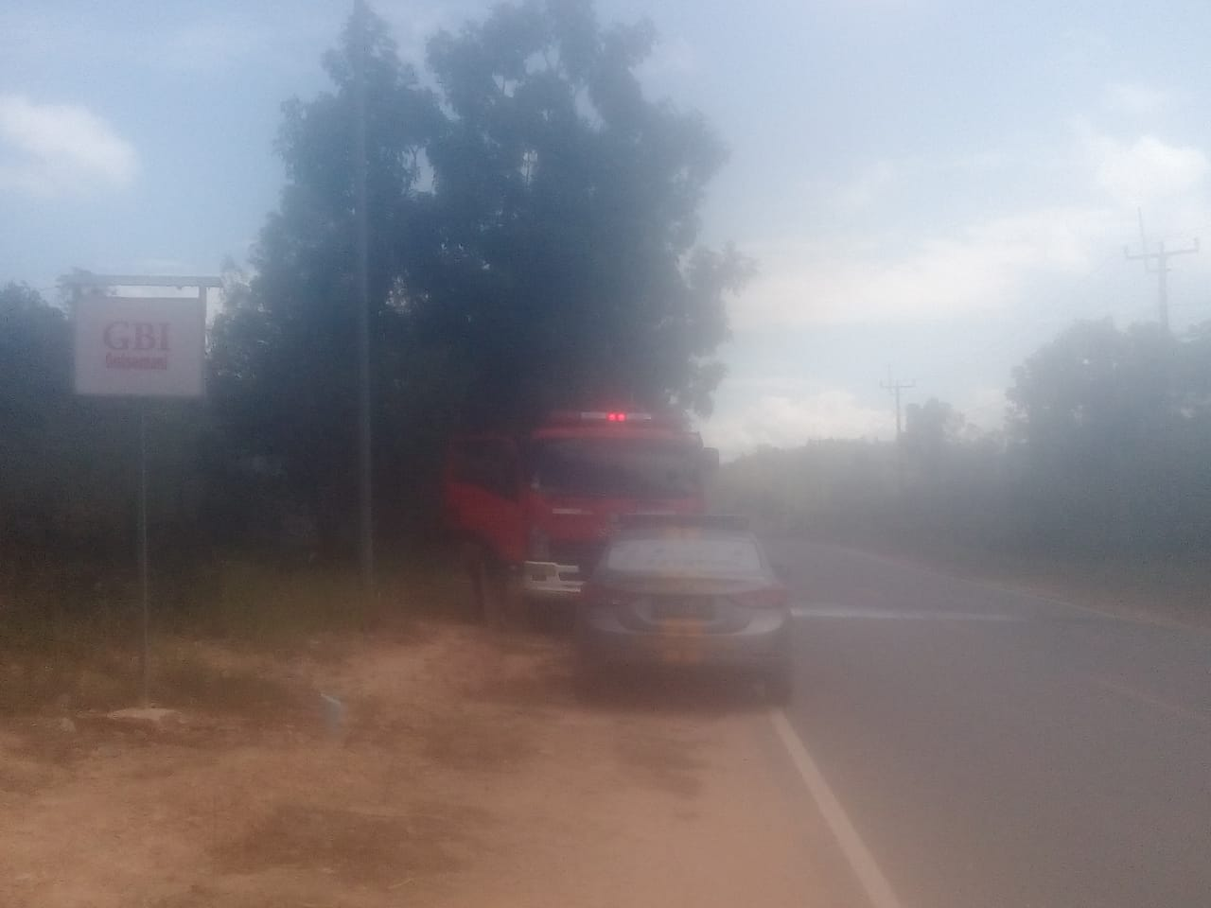
1.Hari / Tanggal : Minggu, 19 Januari 2020 2.Lokasi : Jalan Trans Barelang panaran gas Kel Tembesi Kec Sagulung 3.Objek : Semak belukar 4. Tim : Pos Tembesi regu 1

Slide 20
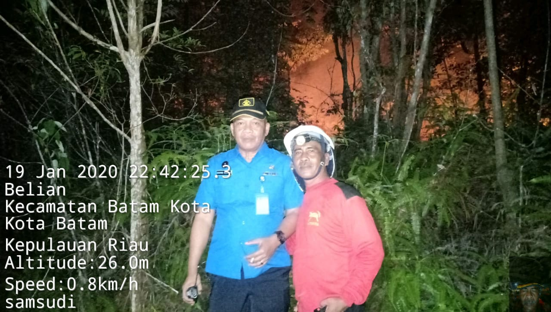
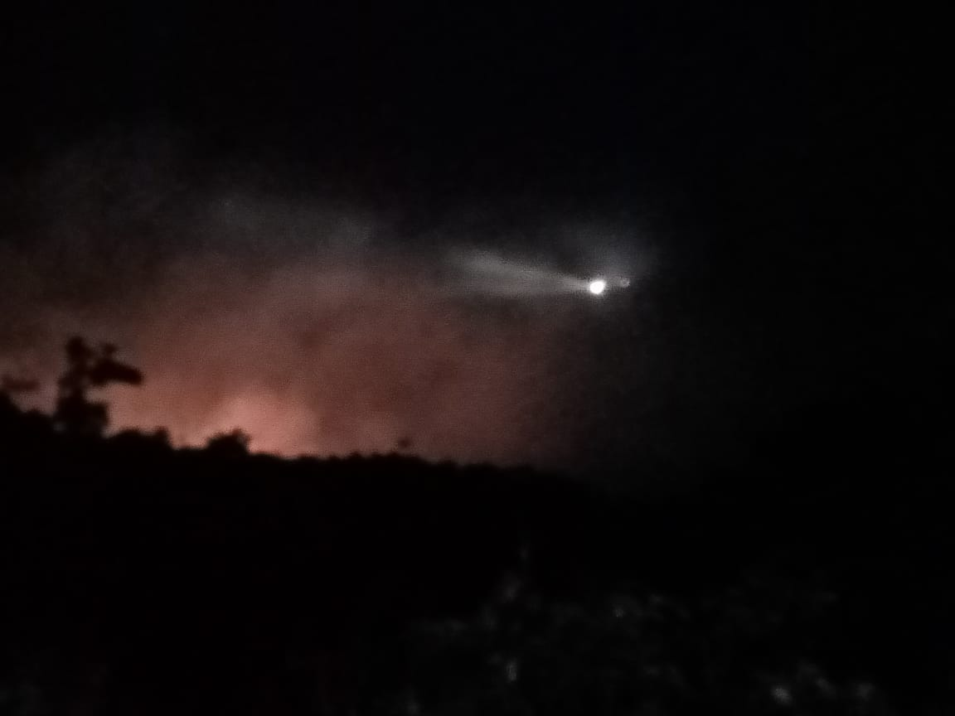
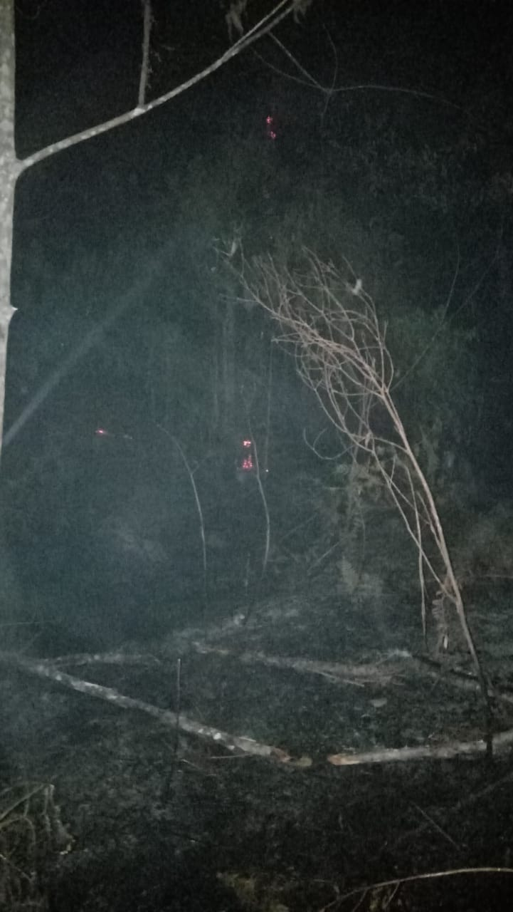
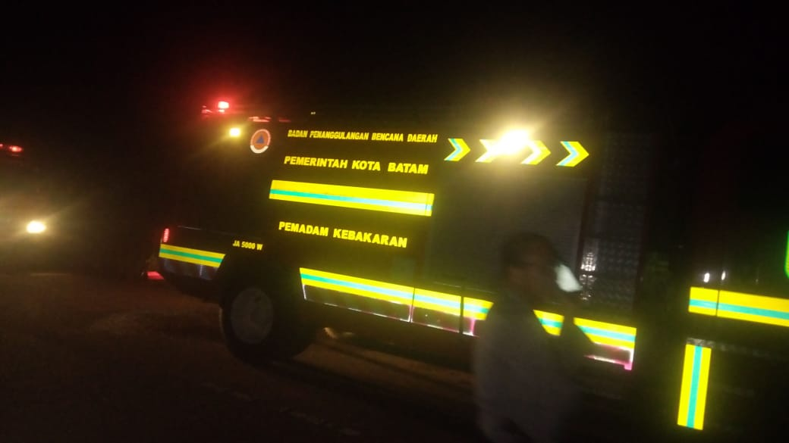
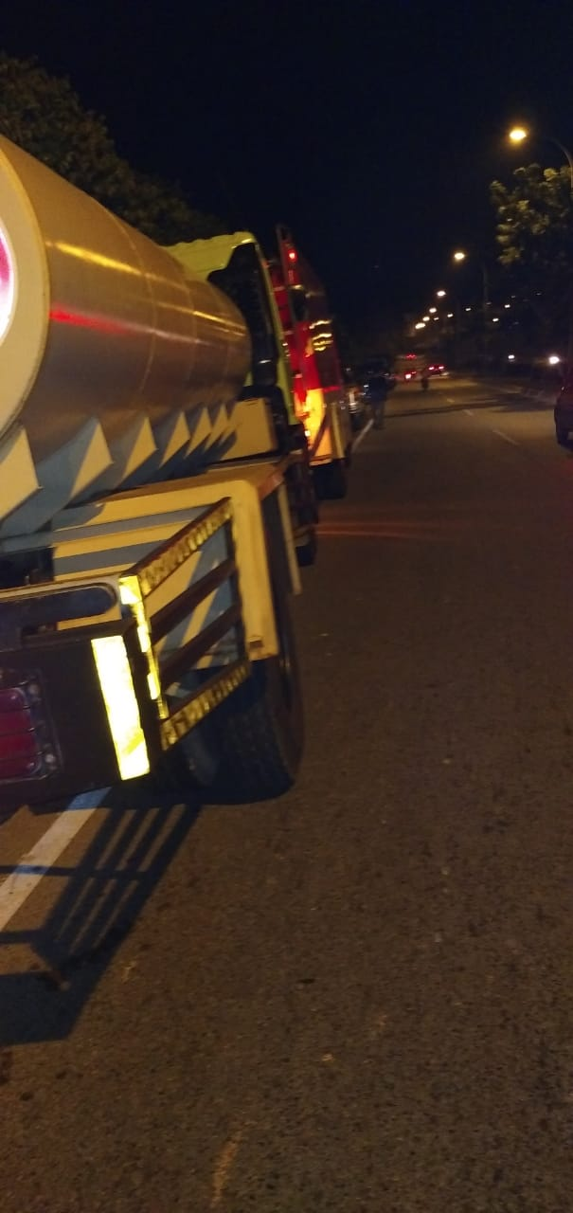
1.Hari / Tanggal : Minggu, 19 Januari 2020 2.Lokasi : Simpang raya Kel Belian Kec Batam kota 3.Objek : Hutan 4. Tim : Pos Sei Panas (II), Kabil (I), Tembesi (I)

Slide 21
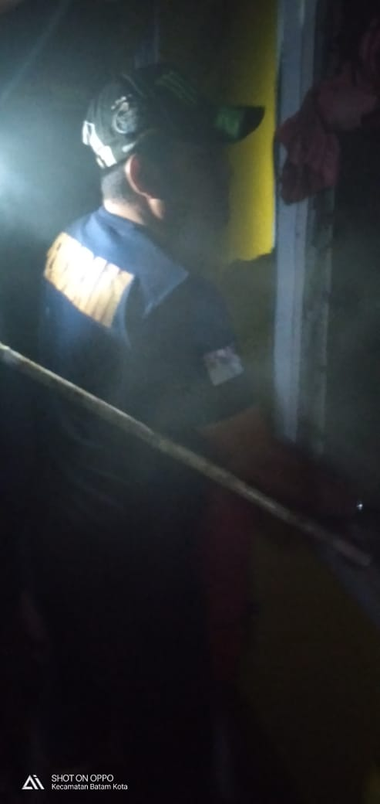
1.Hari / Tanggal : Kamis, 23 Januari 2020 2.Lokasi : Perum nusa jaya Kel Sei Panas Kec Batam Kota 3.Objek : Perumahan 4. Tim : Pos Sei Panas regu I

Slide 22
1.Hari / Tanggal : Jum’at, 24 Januari 2020 2.Lokasi : Sei buluh Kel Sembulang Kec Galang 3.Objek : Hutan 4. Tim : Pos tembesi regu II

Slide 23
1.Hari / Tanggal : Selasa, 28 Januari 2020 2.Lokasi : Hutan Lindung Tpa Punggur Kel Kabil Kec Batam Kota 3.Objek : Hutan 4. Tim : Pos Kabil regu I

Slide 24
1.Hari / Tanggal : Selasa, 28 Januari 2020 2.Lokasi : Yayasan Yaa-Canayya Kel Cate Kec Galang 3.Objek : Semak Belukar 4. Tim : Pos Tembesi regu I

Slide 25
1.Hari / Tanggal : Jum’at, 31 Januari 2020 2.Lokasi : Tg Sengkuang Kel Batu Merah Kec Batu Ampar 3.Objek : Kios 4. Tim : Pos Sei Panas regu I

Slide 26
1.Hari / Tanggal : Selasa, 28 Januari 2020 2.Lokasi : Piayu Tower Kel Mangsang Kec Sei Beduk 3.Objek : Hutan 4. Tim : Pos Tembesi regu I

